Slide 1
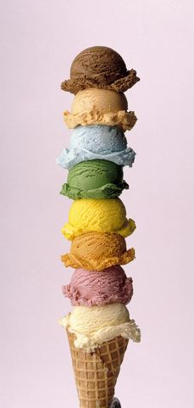
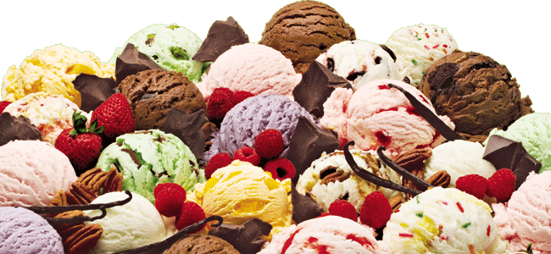
Eller også er det lyv!
Tekst: Finn Jørgensen
1. Højt mod nord
Theodor
Sidder glad ved det kolde bord
Spiser let, som en mis
fjorten bjerge af is
:/: Der er fire verdenshjørner
eller også er der syv
Det er sandt hvad jeg fortæller
eller også er det lyv :/:

Slide 2
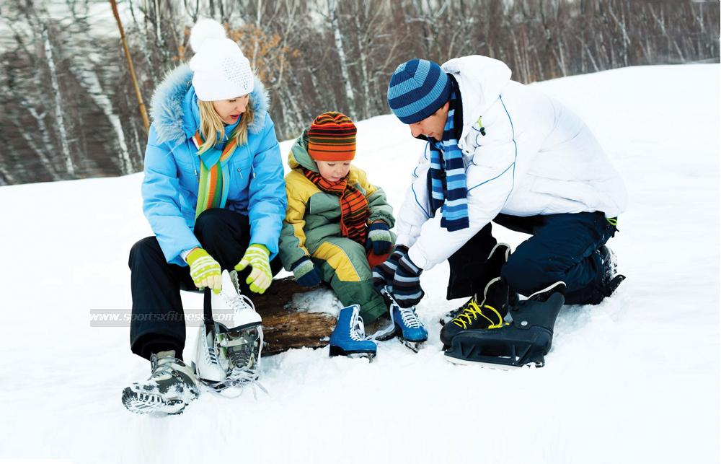
2. Når i øst
folk får lyst
til at synge når det er høst,
er det svært, for de må
først ta' skøjterne på
:/: Der er fire verdenshjørner
eller også er der syv
Det er sandt hvad jeg fortæller
eller også er det lyv :/:

Slide 3
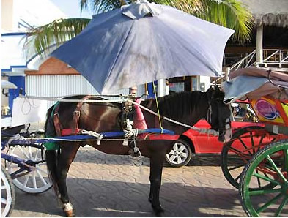
3. Og i vest
går en hest
som er bange for regn og blæst
køber, når den ser sky'r
fire blå paraply'r
:/: Der er fire verdenshjørner
eller også er der syv
Det er sandt hvad jeg fortæller
eller også er det lyv :/:

Slide 4
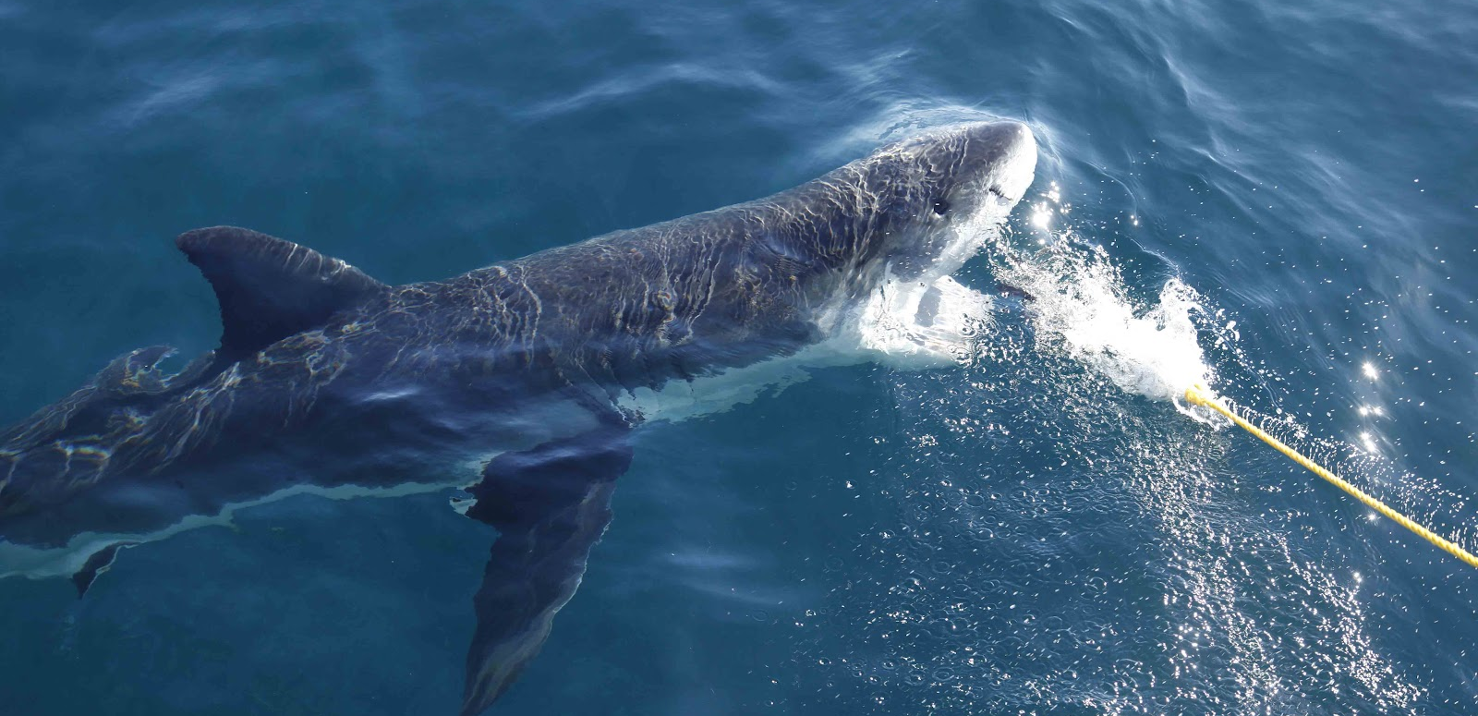

4. Langt mod syd
med sit spyd
Tanga - stille og ud'n en lyd -
dræber en ternet haj
og en leverpostej
:/: Der er fire verdenshjørner
eller også er der syv
Det er sandt hvad jeg fortæller
eller også er det lyv :/:

